Slide 1
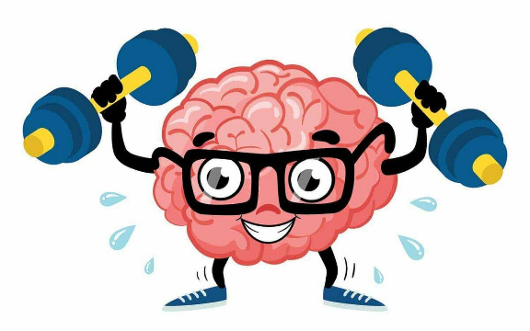
Тема: «Нейрогимнастика, как средство развития речи у детей начальной школы».

Slide 2
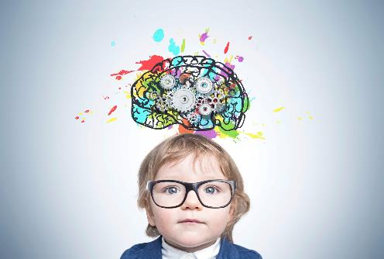
Нейрогимнастика – это популярное название двигательной нейропсихологической или сенсомоторной коррекции.
Нейрогимнастика (или кинезиология) – это комплекс простых упражнений, направленных на развитие межполушарного взаимодействия и улучшение работы мозга.

Slide 3
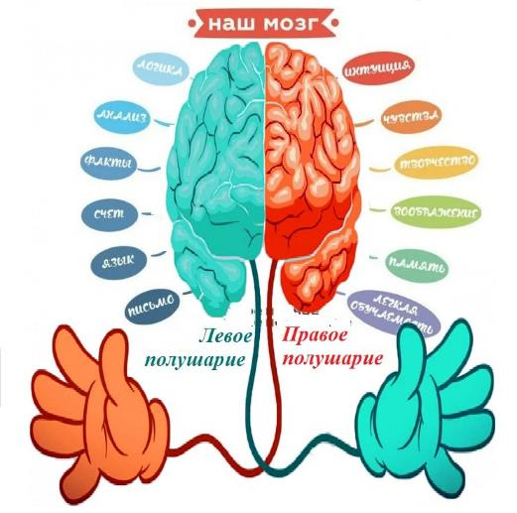
Нейрогимнастика также полезна и детям, у которых нет отклонений в психическом развитии (нейротипичным), для общего психофизического развития, она направлена на коррекцию различных нарушений ребёнка с целью восстановления у него нормального функционирования мозга.
Упражнения активируют различные участки мозга, стимулируя образование новых нейронных связей.
Цель: Улучшение концентрации внимания, памяти, мышления, речи, координации и общего развития ребёнка.

Slide 4

Почему нейрогимнастика важна для начальной школы?)

Slide 5
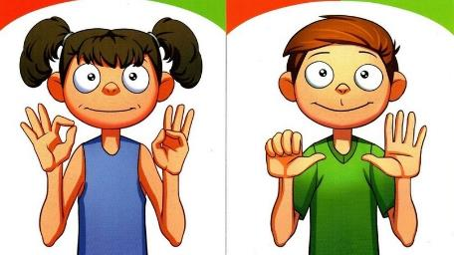
Цели нейрогимнастики:
1. Развитие межполушарной специализации и взаимодействия.
2.Развитие комиссур (межполушарных связей).
3. Синхронизация работы полушарий.
4. Развитие мелкой моторики.
5. Развитие способностей.
6. Развитие памяти, внимания.
7. Развитие речи.
8. Развитие мышления.

Slide 6

В начальной школе активно формируются базовые навыки обучения (чтение, письмо, счет).
Повышение эффективности обучения: Нейрогимнастика помогает детям лучше усваивать учебный материал, быстрее адаптироваться к новым знаниям.
Снижение утомляемости: Упражнения помогают снять напряжение, повысить энергию и работоспособность.
Профилактика проблем с обучением: Регулярные занятия способствуют развитию речи, внимания и моторики, что снижает риск возникновения трудностей в учебе.
С чего начинать работу?
- ОТ легких упражнений к БОЛЕЕ сложным, увеличивая при этом объем выполняемых заданий.

Slide 7
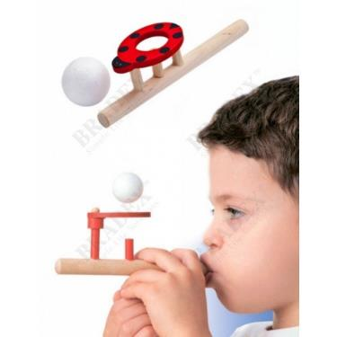
Примеры упражнений нейрогимнастики для начальной школы (с картинками или видео))
"Ухо-нос": Одной рукой беремся за кончик носа, другой – за противоположное ухо. Затем хлопаем в ладоши и меняем руки местами.
"Кулак-ладонь-ребро": Поочередно меняем положение руки: кулак, ладонь на плоскости, ребро ладони на плоскости.
"Лезгинка": Левая рука лежит на столе ладонью вниз, правая – в кулаке. Одновременно меняем положение рук.
"Колечко": Поочередно соединяем большой палец с указательным, средним, безымянным и мизинцем.
"Зеркальное рисование": Рисуем одновременно обеими руками на листе бумаги симметричные фигуры.
"Перекрестные шаги": Шагаем на месте, касаясь локтем правой руки колена левой ноги и наоборот.

Slide 8
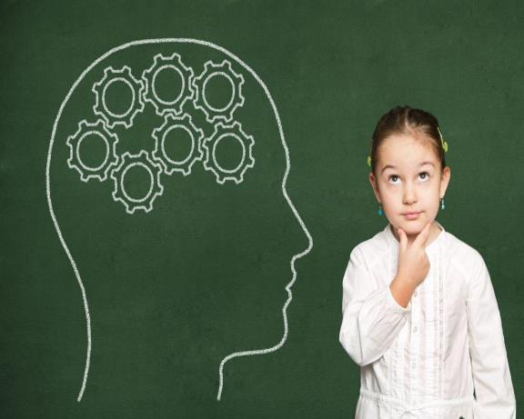
Как понять, что ребенку нужна нейрогимнастика?
Очень плохая память;
Расторможенность;
Невозможность сконцентрироваться на одной теме или объекте окружающей среды;
Нарушение графомоторных функций;
Нарушение речи.

Slide 9
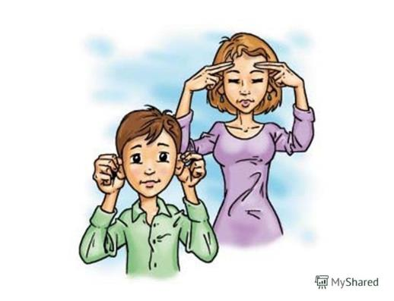
Нейрогимнастика – это эффективный инструмент для развития мозга и улучшения учебных показателей младших школьников.
Регулярное применение упражнений нейрогимнастики способствует раскрытию потенциала каждого ребенка.
Внедрение нейрогимнастики в учебный процесс сделает обучение более интересным, эффективным и гармоничным

